Slide 1
Что делать после открытия НКО: первые шаги в финансовом менеджменте

Slide 2
Регистрация юридического лица в качестве страхователя
Управление Пенсионного фонда России в городе Благовещенске
С 1 января 2017 года лицам, производящим выплаты физическим лицам, в том числе организациям, индивидуальным предпринимателям, физическим лицам; индивидуальным предпринимателям (в том числе главам КФХ), адвокатам, арбитражным управляющим, нотариусам, занимающимся частной практикой, иным лицам, занимающимся частной практикой и не являющимся индивидуальными предпринимателями; организациям по месту нахождения их обособленных подразделений, имеющим расчетный счет и начисляющие выплаты и иные вознаграждения в пользу физических лиц не требуется обращаться в ПФР для регистрации и снятия с регистрационного учета.
Контактная информация:
г. Благовещенск, ул. Василенко, д. 20 телефон: +7 (800) 600-02-38, +7 (4162) 202-400
Понедельник - Пятница с 08:00 до 17:00 без перерыва

Slide 3
Регистрация юридического лица в качестве страхователя
Государственное учреждение – Амурское региональное отделение Фонда социального страхования РФ
Регистрация юридических лиц проводится на основании сведений из Единого государственного реестра юридических лиц, полученных в электронном виде из органов ФНС по Амурской области.
Контактная информация:
г. Благовещенск, ул. Горького, д. 15/1
Постановка и снятие с регистрационного учета (каб. 102)
Телефон: +7 (4162) 99-31-36
Прием отчетности и проведение камеральных проверок (каб. 102 и 401)
Телефон: +7 (4162) 99-31-82, 99-06-41.

Slide 4
Открытие лицевого счета в кредитной организации
№ п/п | Перечень документов | Форма представления
1 | Учредительные документы юридического лица (Устав и/или Учредительный договор) | Оригиналы или копии, заверенные нотариально либо органом, осуществившим регистрацию юридического лица, либо Банком. В разрешенных законодательством случаях по органам исполнительной власти: Банком из правовых баз данных (Консультант+, Гарант), официально опубликованных источников в сети Интернет на основании представленных клиентом реквизитов учредительных документов
2 | Выписка из Единого государственного реестра юридических лиц | Оригинал, заверенный ФНС (формируется Банком)
3 | Карточка с образцами подписей и оттиска печати | Удостоверенная нотариально либо удостоверенная сотрудником Банка при условии личного присутствия уполномоченных лиц, указанных в Карточке

Slide 5
Открытие лицевого счета в кредитной организации
№ п/п | Перечень документов | Форма представления
4 | Информационные сведения клиента (ИСК) по форме Банка (размещена на официальном сайте Банка в сети интернет) | Оригинал
5 | Документы, подтверждающие избрание или назначение на должность лиц, указанных в Карточке и/или наделенных полномочиями на распоряжение денежными средствами, находящимися на счете, с использованием аналога собственноручной подписи, и их полномочия по распоряжению счетом | Оригиналы или копии, заверенные нотариально либо Банком; выписки из документов, заверенные Клиентом

Slide 6
Открытие лицевого счета в кредитной организации
№ п/п | Перечень документов | Форма представления
6 | Документы, подтверждающие полномочия единоличного исполнительного органа юридического лица. Состав документов зависит от состава органов управления юридического лица. Например, протокол об избрании правления и протокол правления об избрании председателя. | Оригиналы, подписанные собственноручными подписями учредителей (учредителя) или председателем и секретарем собрания акционерного общества (п. 1 ст. 63 ФЗ № 208-ФЗ) (копия с оригинала изготавливается и заверяется сотрудником Банка, в т. ч. в виде скан-копии, заверенной аналогом собственноручной подписи сотрудника Банка) или оригинал в форме электронного документа, подписанный УКЭП учредителя (учредителей), или копии, заверенные нотариально, или выписки из документов, заверенные Клиентом.
7 | Документы, удостоверяющие личность должностных лиц и/или лиц, наделенных полномочиями распоряжаться денежными средствами на счете | Оригинал

Slide 7
Открытие лицевого счета в кредитной организации
№ п/п | Перечень документов | Форма представления
8 | Документ, подтверждающий персональный состав всех органов управления, структура которых предусмотрена учредительными документами. | Реестр, информация в свободной форме на фирменном бланке организации за подписью руководителя юридического лица.

Slide 8
Открытие лицевого счета в кредитной организации
Руководителю НКО при открытии счета в кредитной организации:
Личное присутствие;
-Документ, позволяющий идентифицировать личность (паспорт);
Печать

Slide 9
С чего начинается учет
Федеральный закон от 06.12.2011 № 4002-ФЗ
«О бухгалтерском учете»
Пункт 1 статьи 6
«Экономический субъект обязан вести бухгалтерский учет»
Подпункт 2 пункт 4 статьи 6
«Упрощенные способы ведения бухгалтерского учета, включая упрощенную бухгалтерскую (финансовую) отчетность, вправе применять, если иное не установлено настоящей статьей, следующие экономические субъекты» …
«некоммерческие организации»

Slide 10
С чего начинается учет
Приказ Минфина России от 06.10.2008 N 106н «Об утверждении положений по бухгалтерскому учету» (ПБУ 1/2008)»
Учетная политика – совокупность способов ведения экономическим субъектом бухгалтерского учета.
НКО самостоятельно формирует свою учетную политику, руководствуясь законодательством Российской Федерации о бухгалтерском учете, федеральными и отраслевыми стандартами.
При формировании учетной политики в отношении конкретного объекта бухгалтерского учета выбирается способ ведения бухгалтерского учета из способов, допускаемых федеральными стандартами.
В случае, если в отношении конкретного объекта бухгалтерского учета федеральными стандартами не установлен способ ведения бухгалтерского учета, такой способ самостоятельно разрабатывается исходя из требований, установленных законодательством Российской Федерации о бухгалтерском учете, федеральными и (или) отраслевыми стандартами.
Учетная политика должна применяться последовательно из года в год.
Изменение учетной политики может производиться при следующих условиях:
- изменении требований, установленных законодательством Российской Федерации о бухгалтерском учете, федеральными и (или) отраслевыми стандартами;
- разработке или выборе нового способа ведения бухгалтерского учета, применение которого приводит к повышению качества информации об объекте бухгалтерского учета;
- существенном изменении условий деятельности.
В целях обеспечения сопоставимости бухгалтерской (финансовой) отчетности за ряд лет изменение учетной политики производится с начала отчетного года, если иное не обусловливается причиной такого изменения.

Slide 11
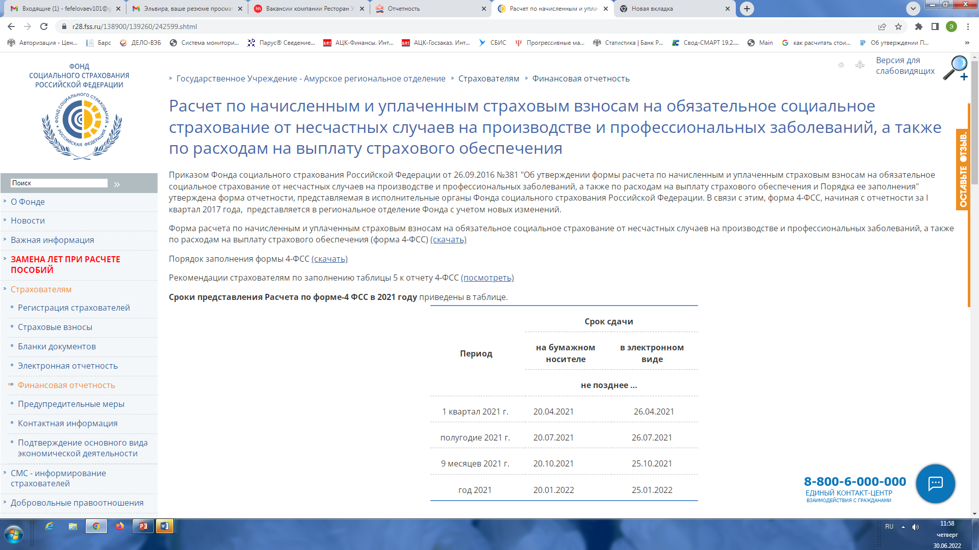

Slide 12
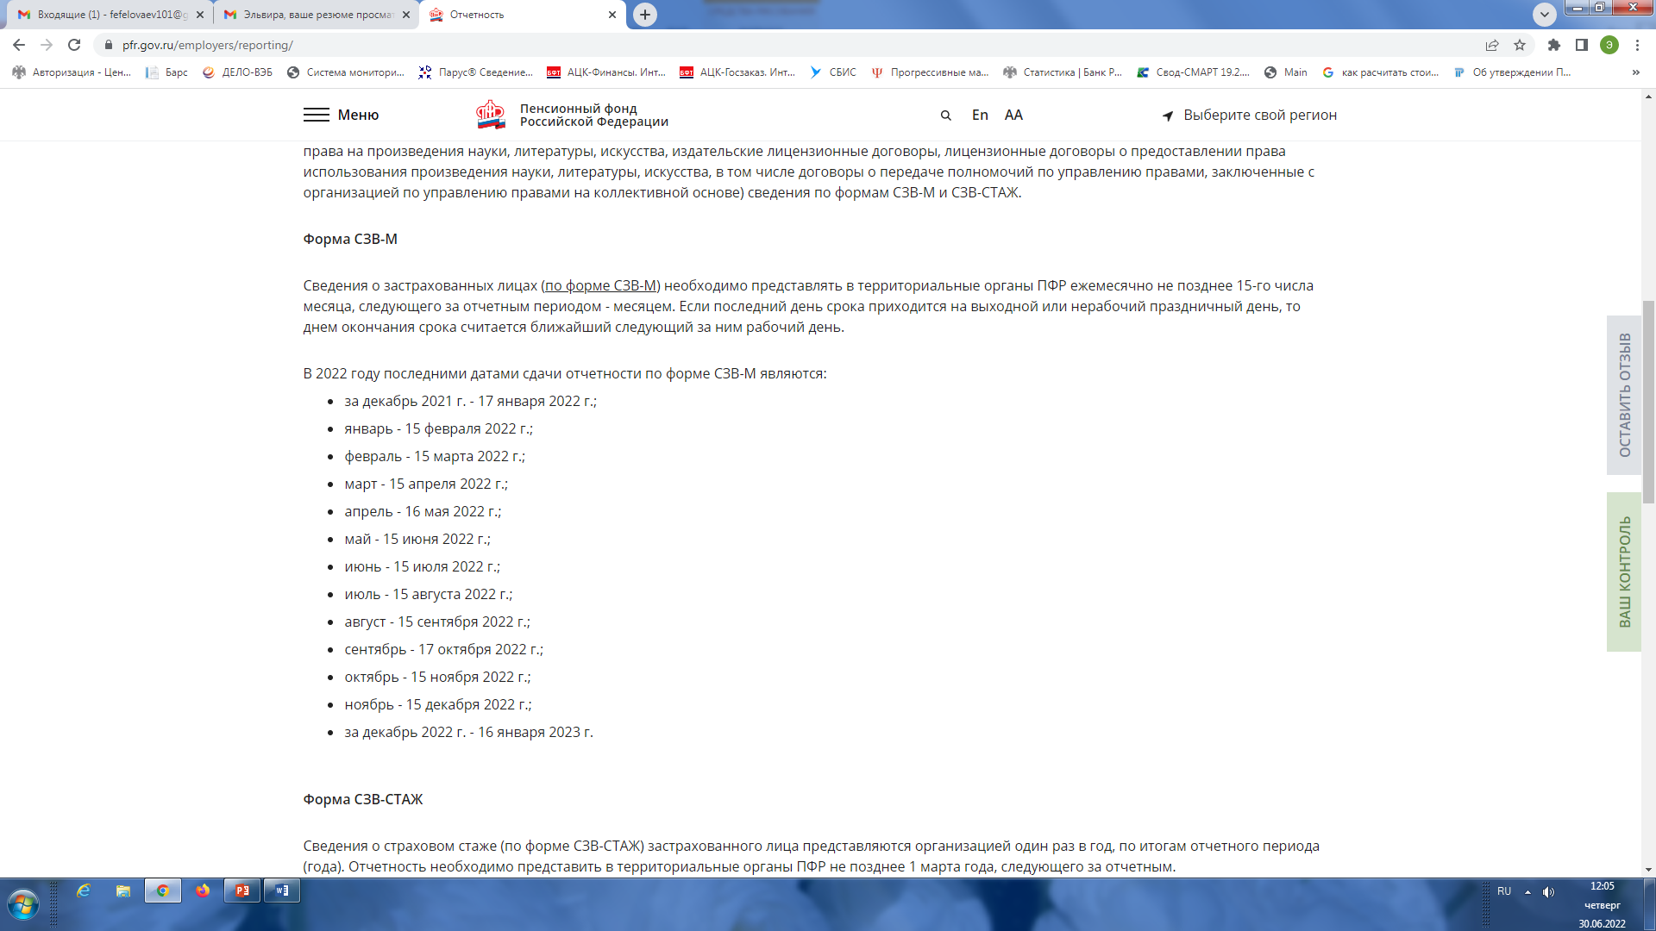

Slide 13
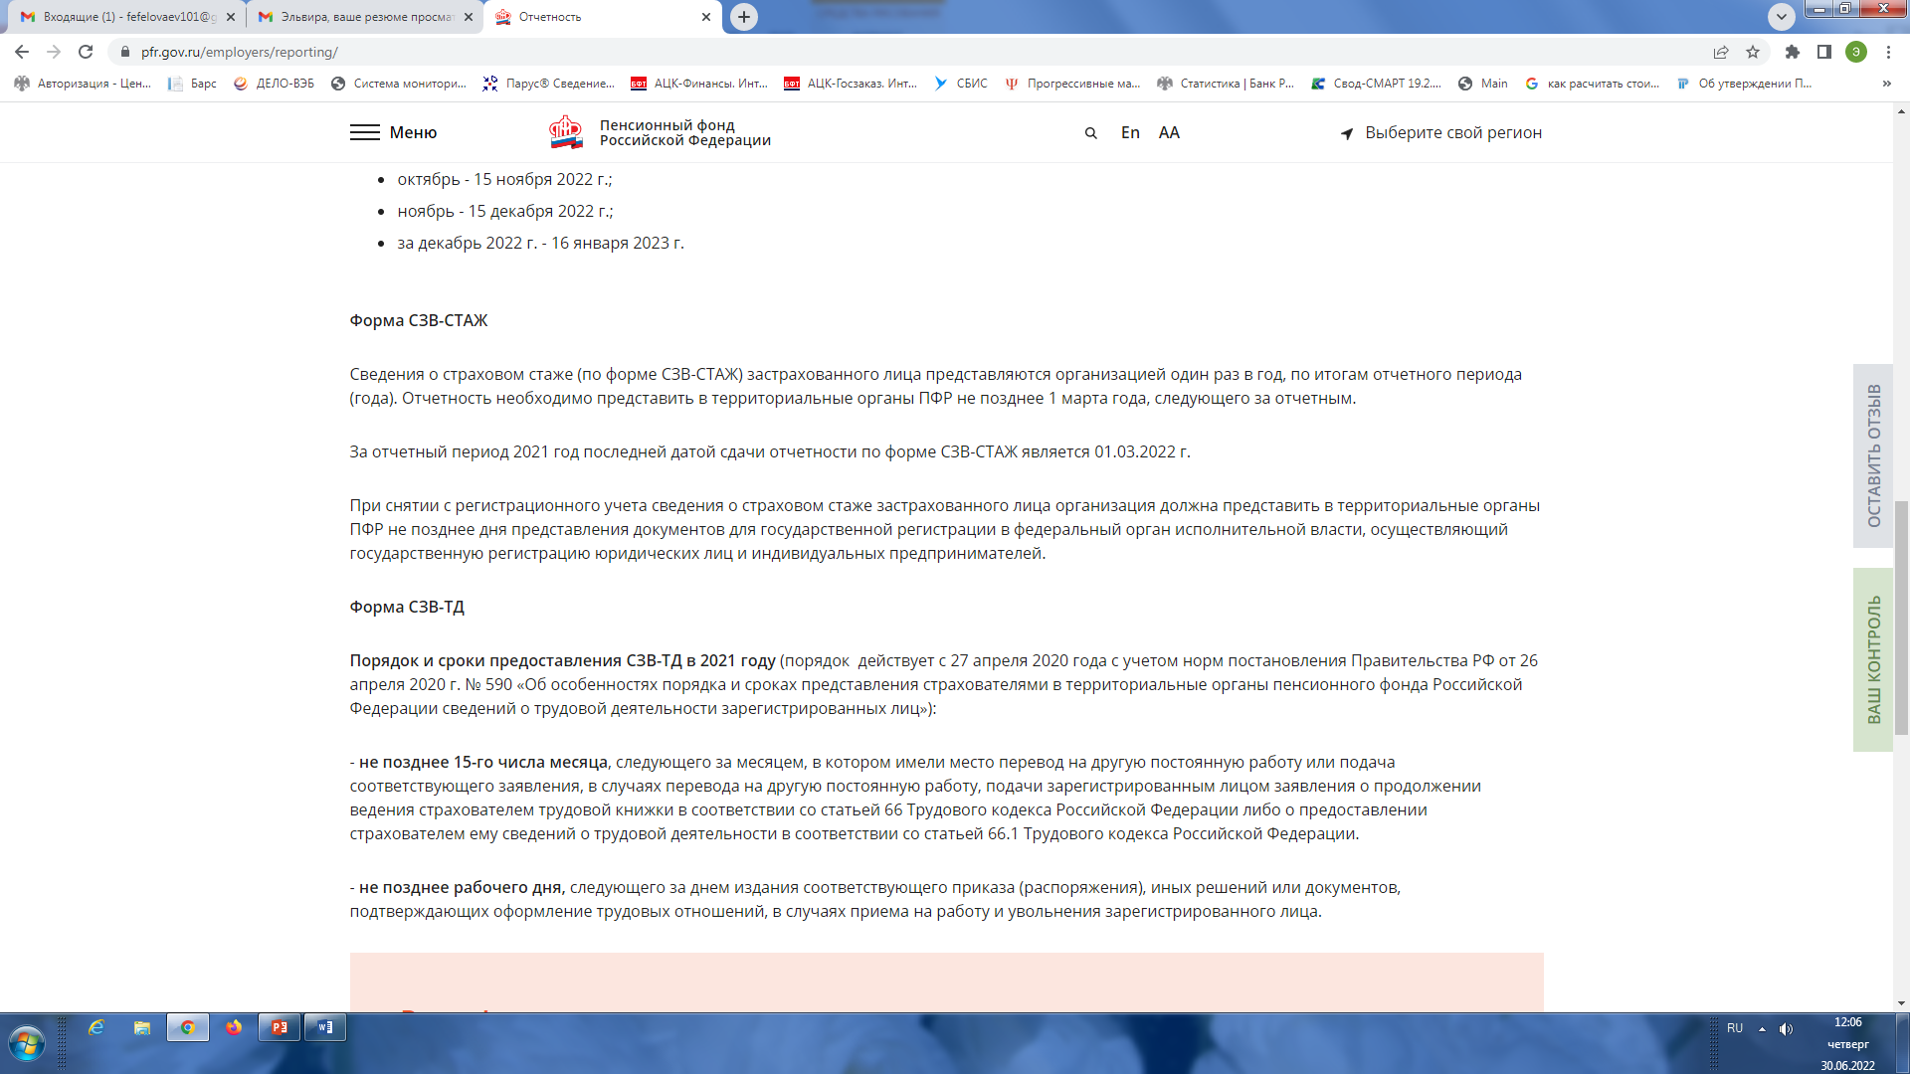

Slide 14
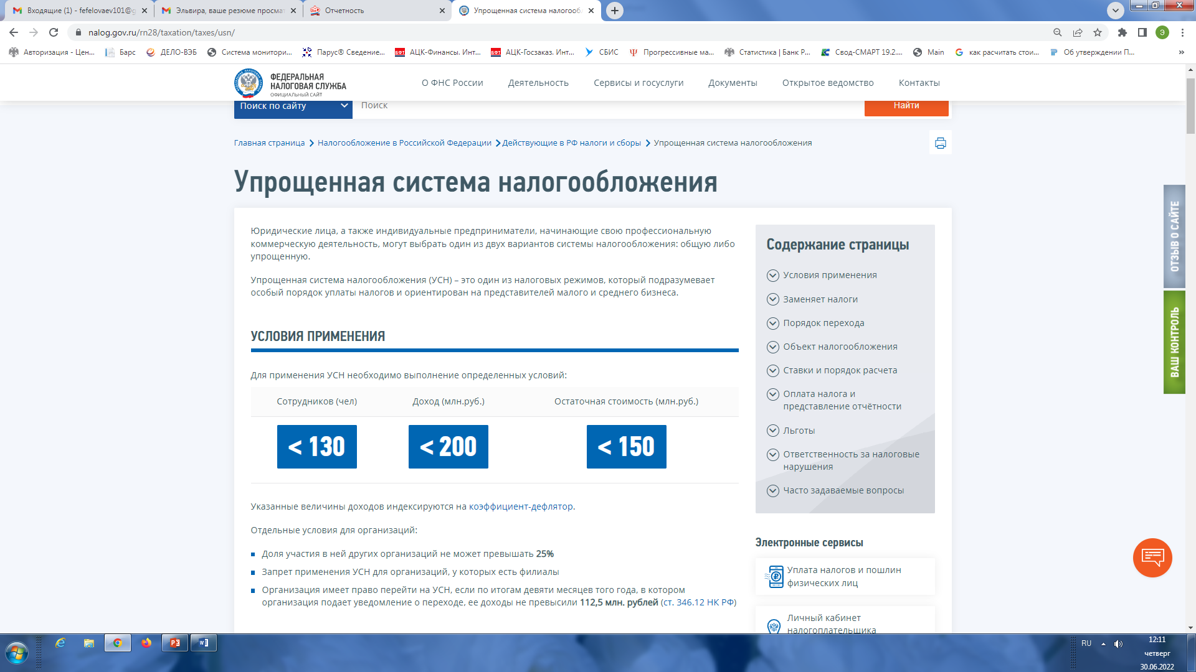

Slide 15
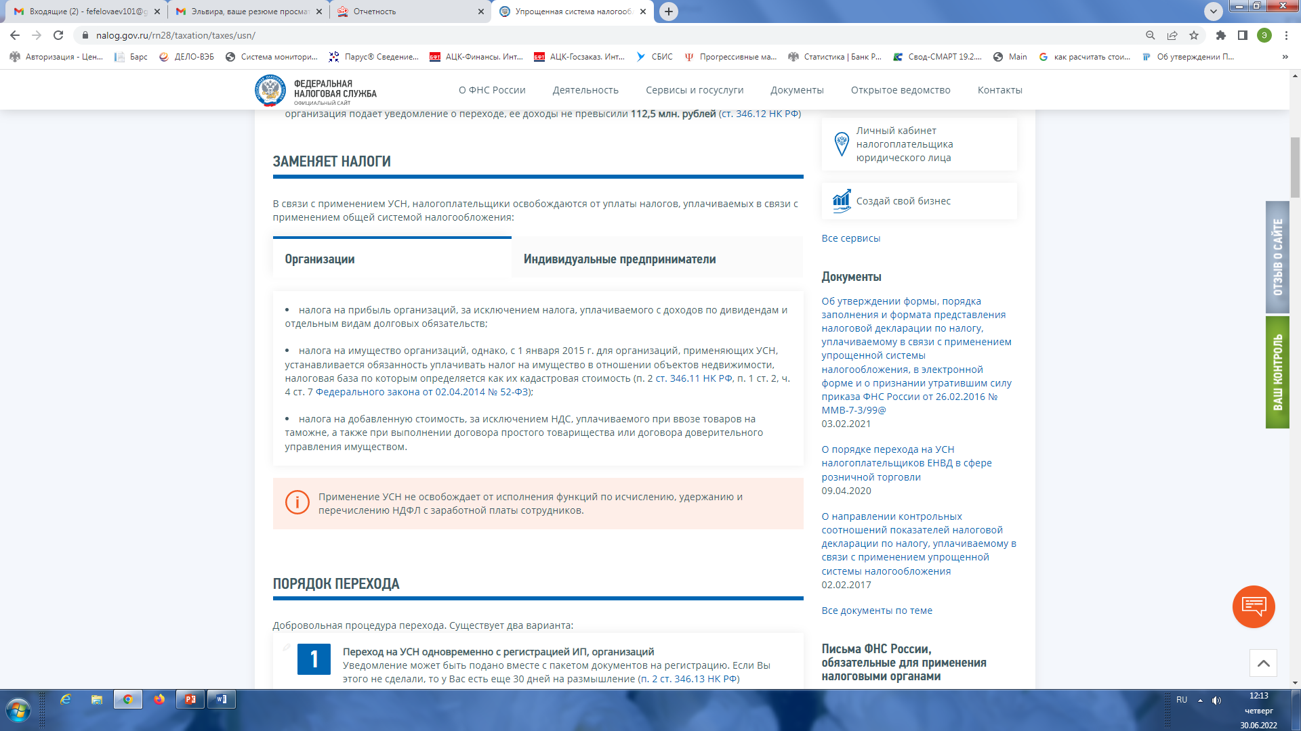

Slide 16
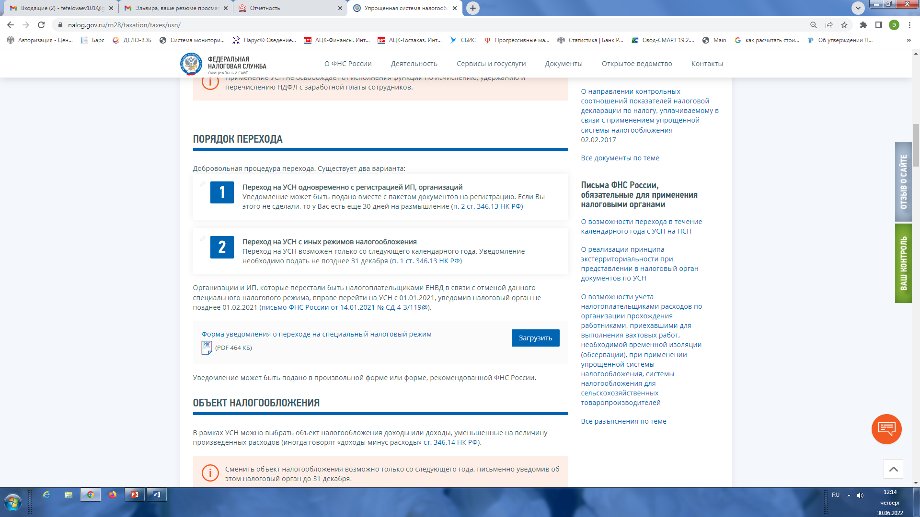

Slide 17
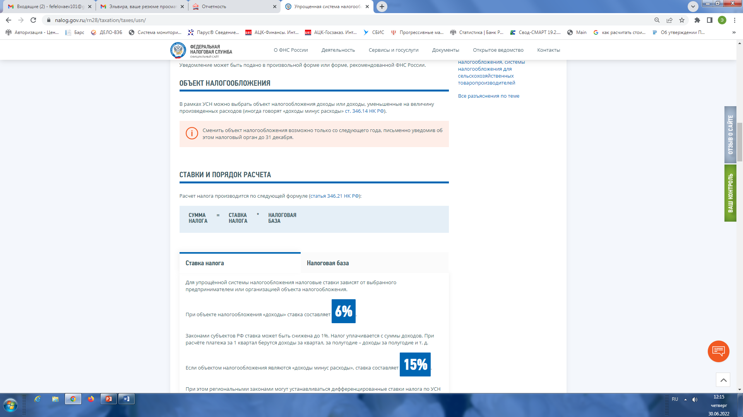

Slide 18
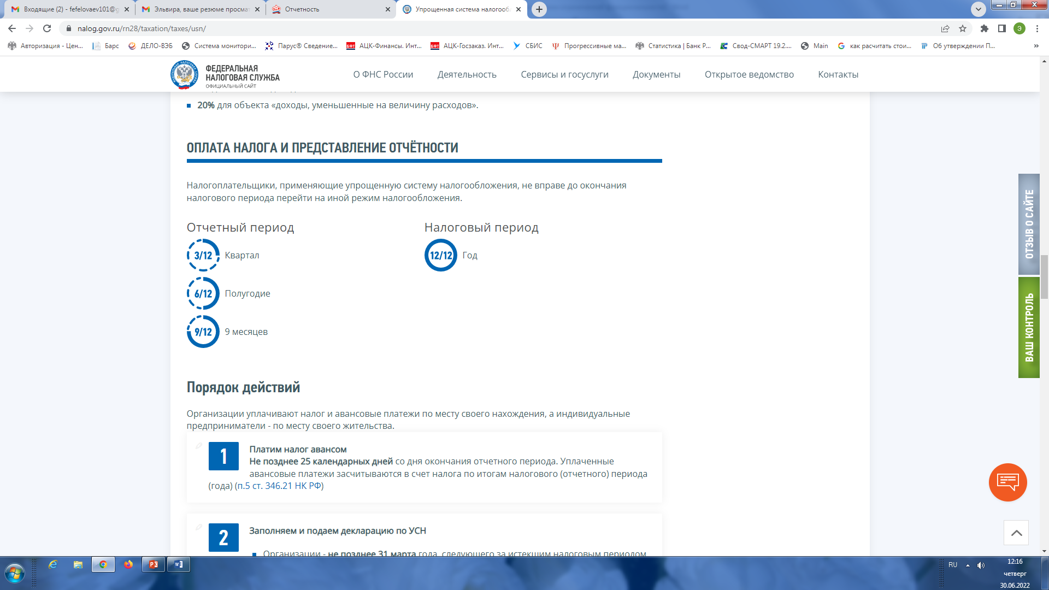

Slide 19
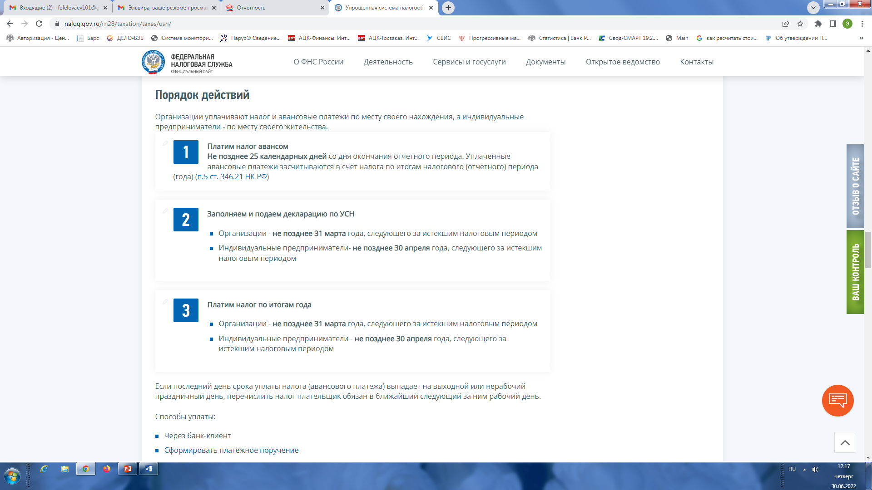

Slide 20
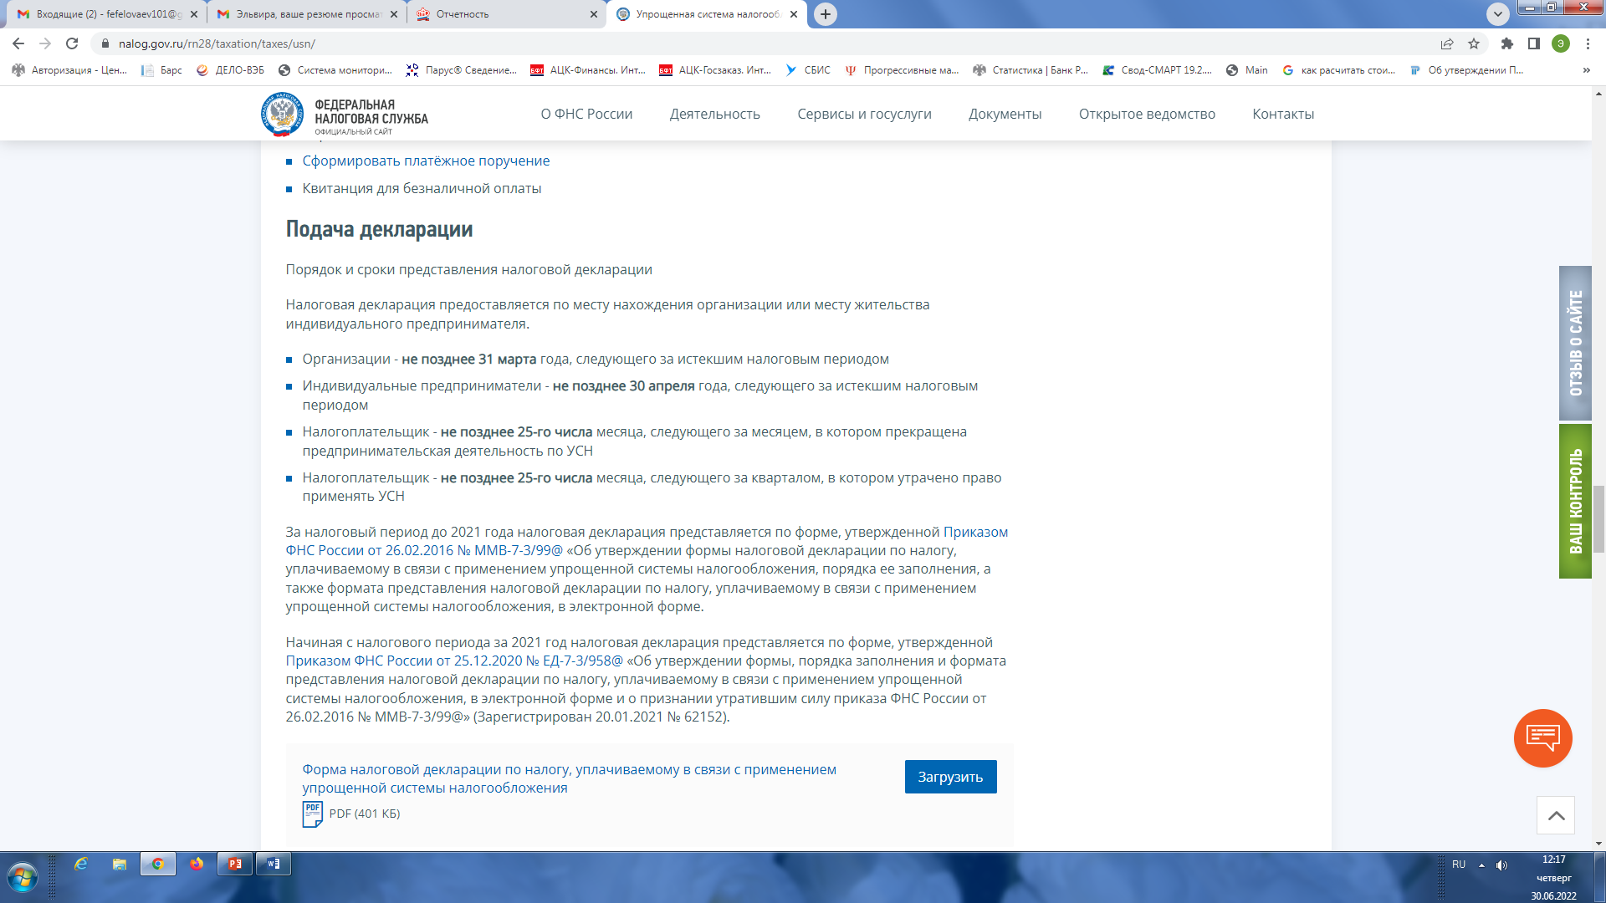

Slide 21
